Slide 1

«Дидактические игры по формированию гендерных представлений у дошкольников»

Slide 2
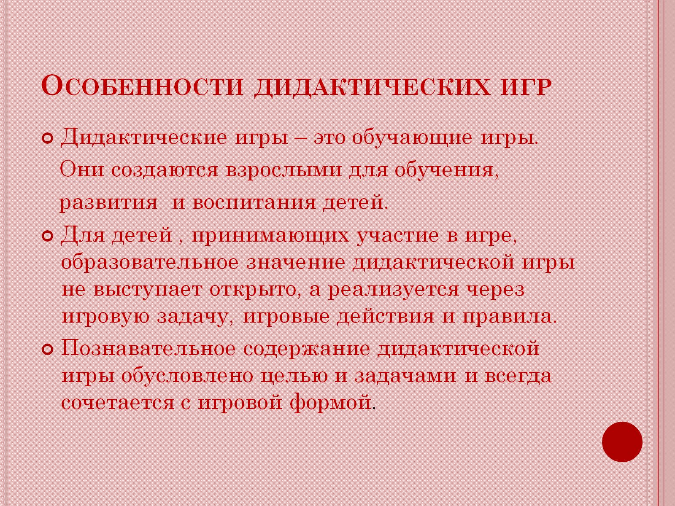
Особенности дидактических игр

Slide 3

Картотека дидактических игр по формированию гендерных представлений у детей дошкольного возраста

Slide 4
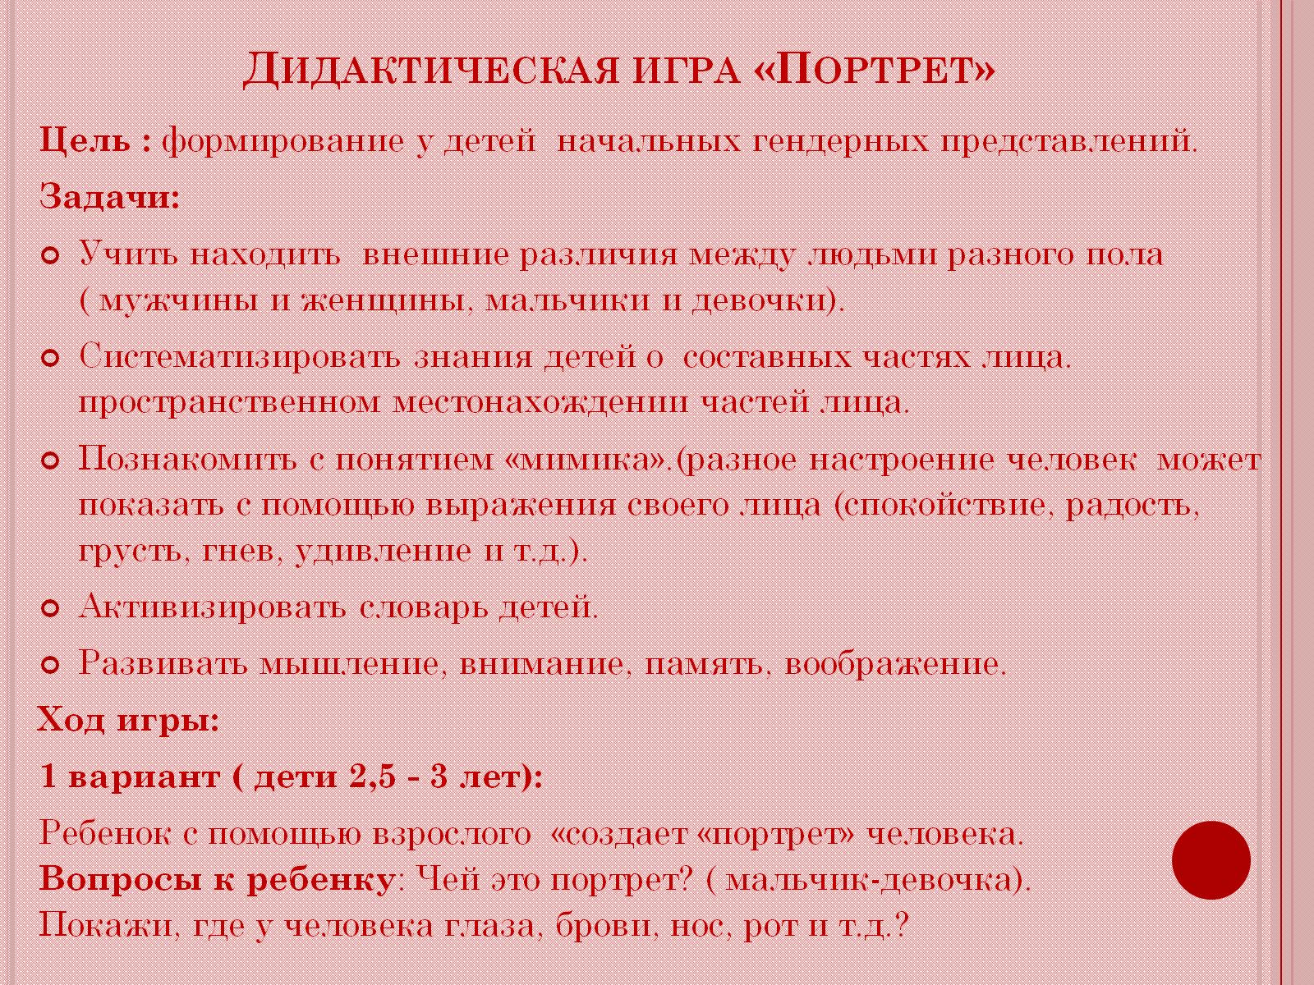
Дидактическая игра «Портрет»

Slide 5
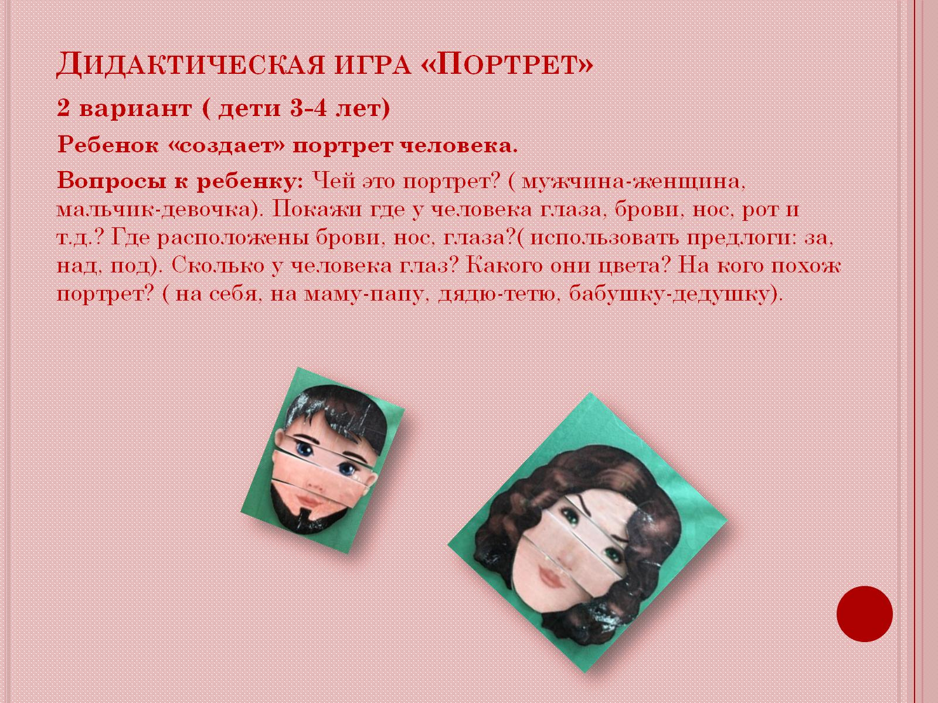
Дидактическая игра «Портрет»

Slide 6
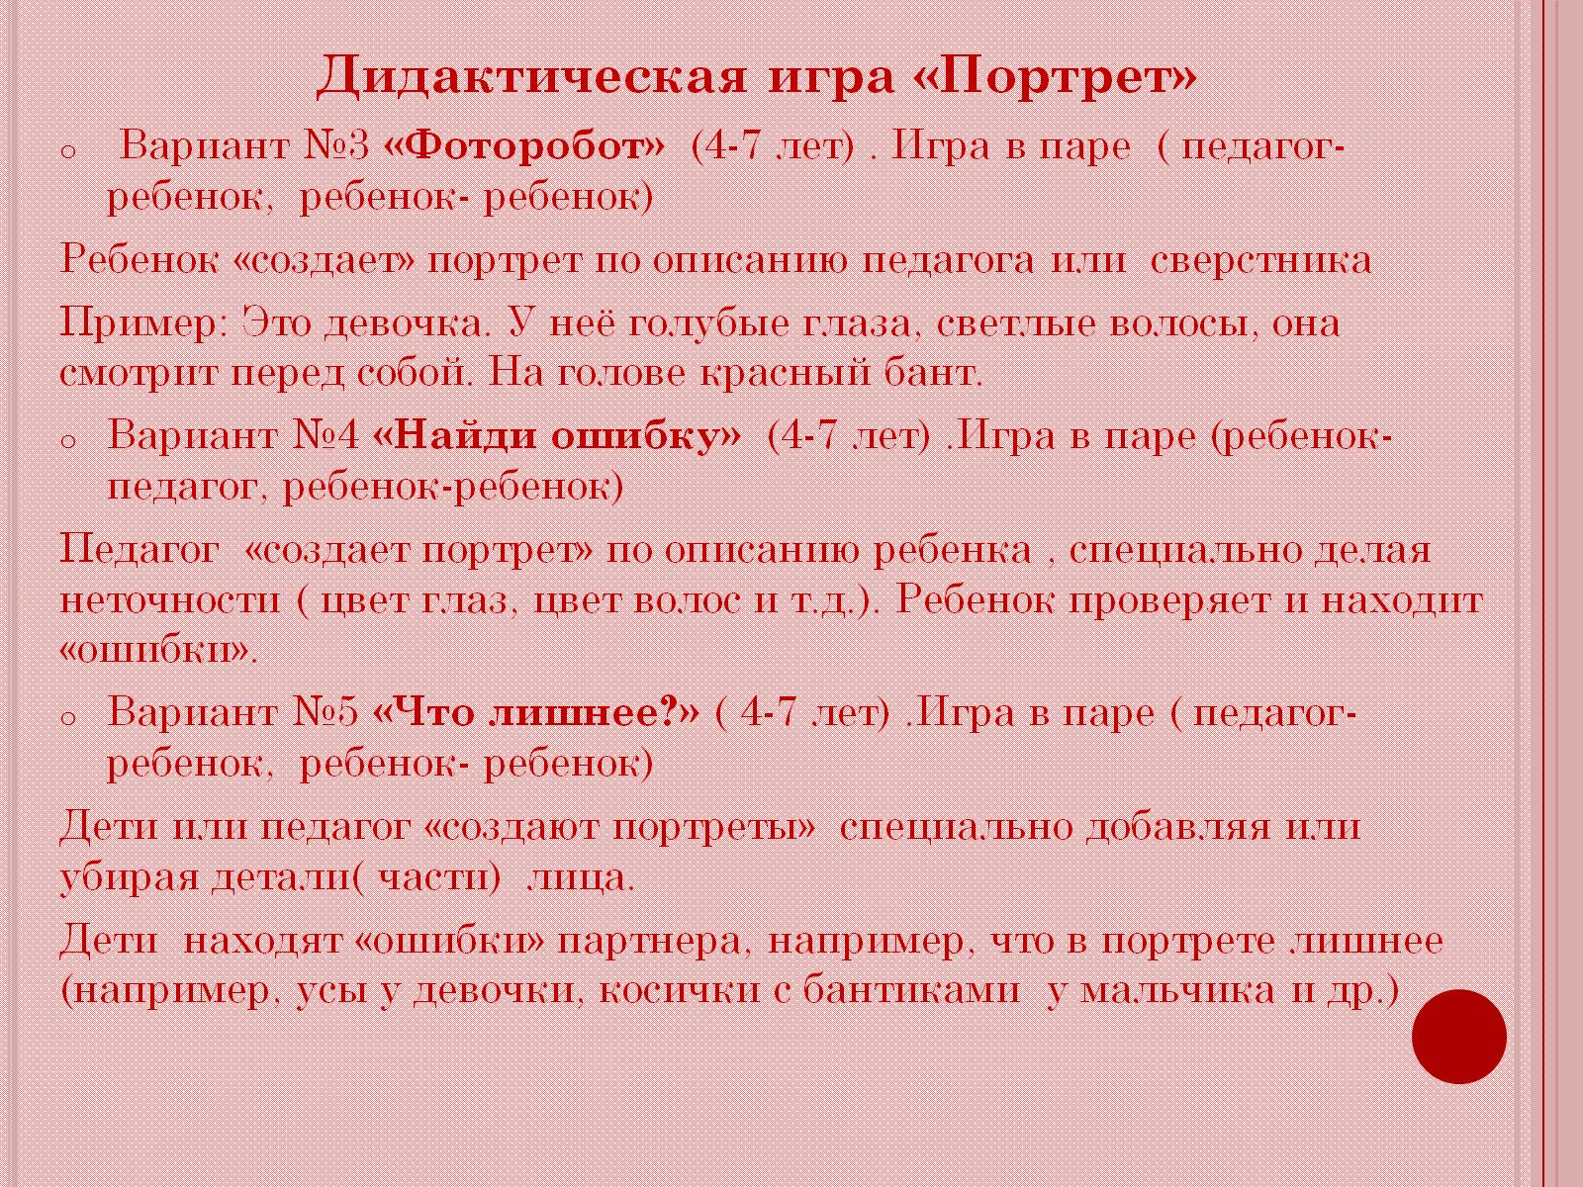

Slide 7
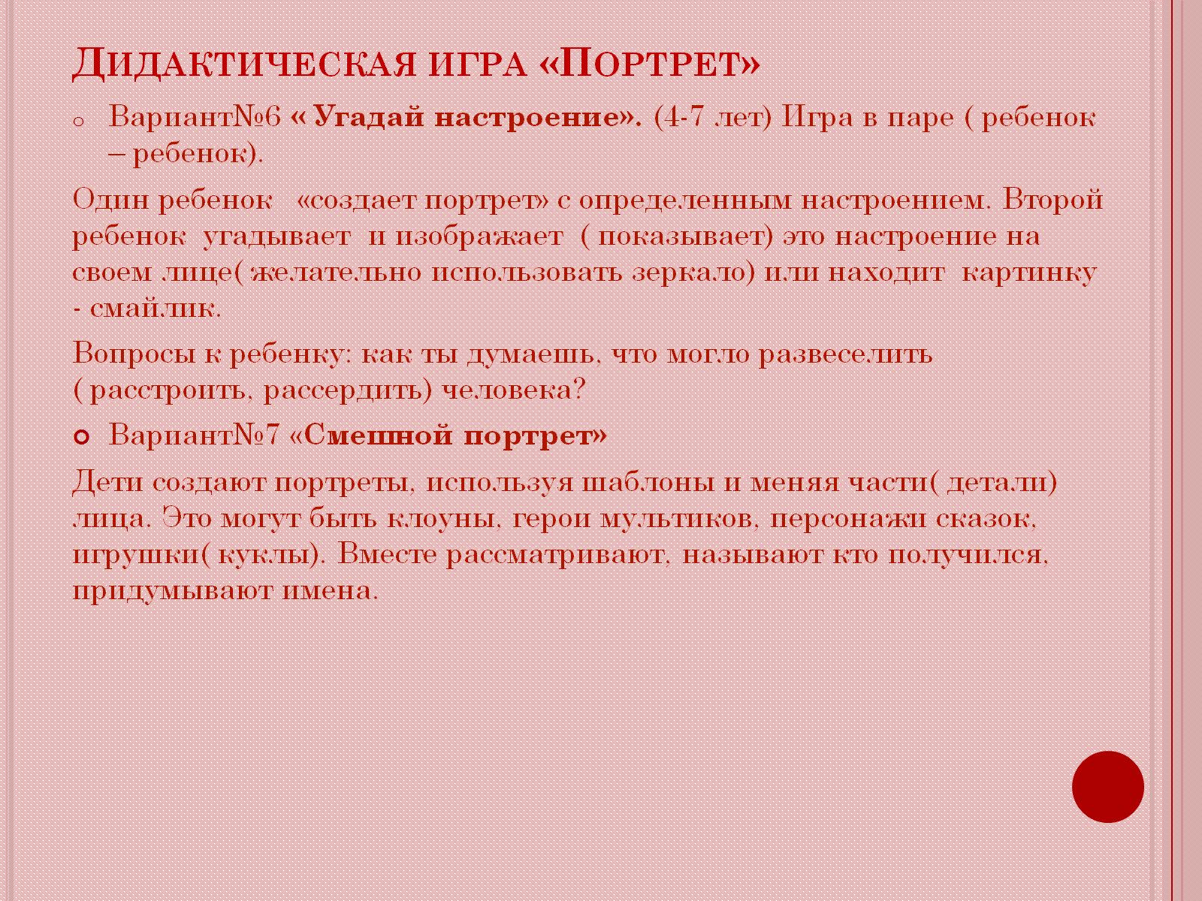
Дидактическая игра «Портрет»

Slide 8
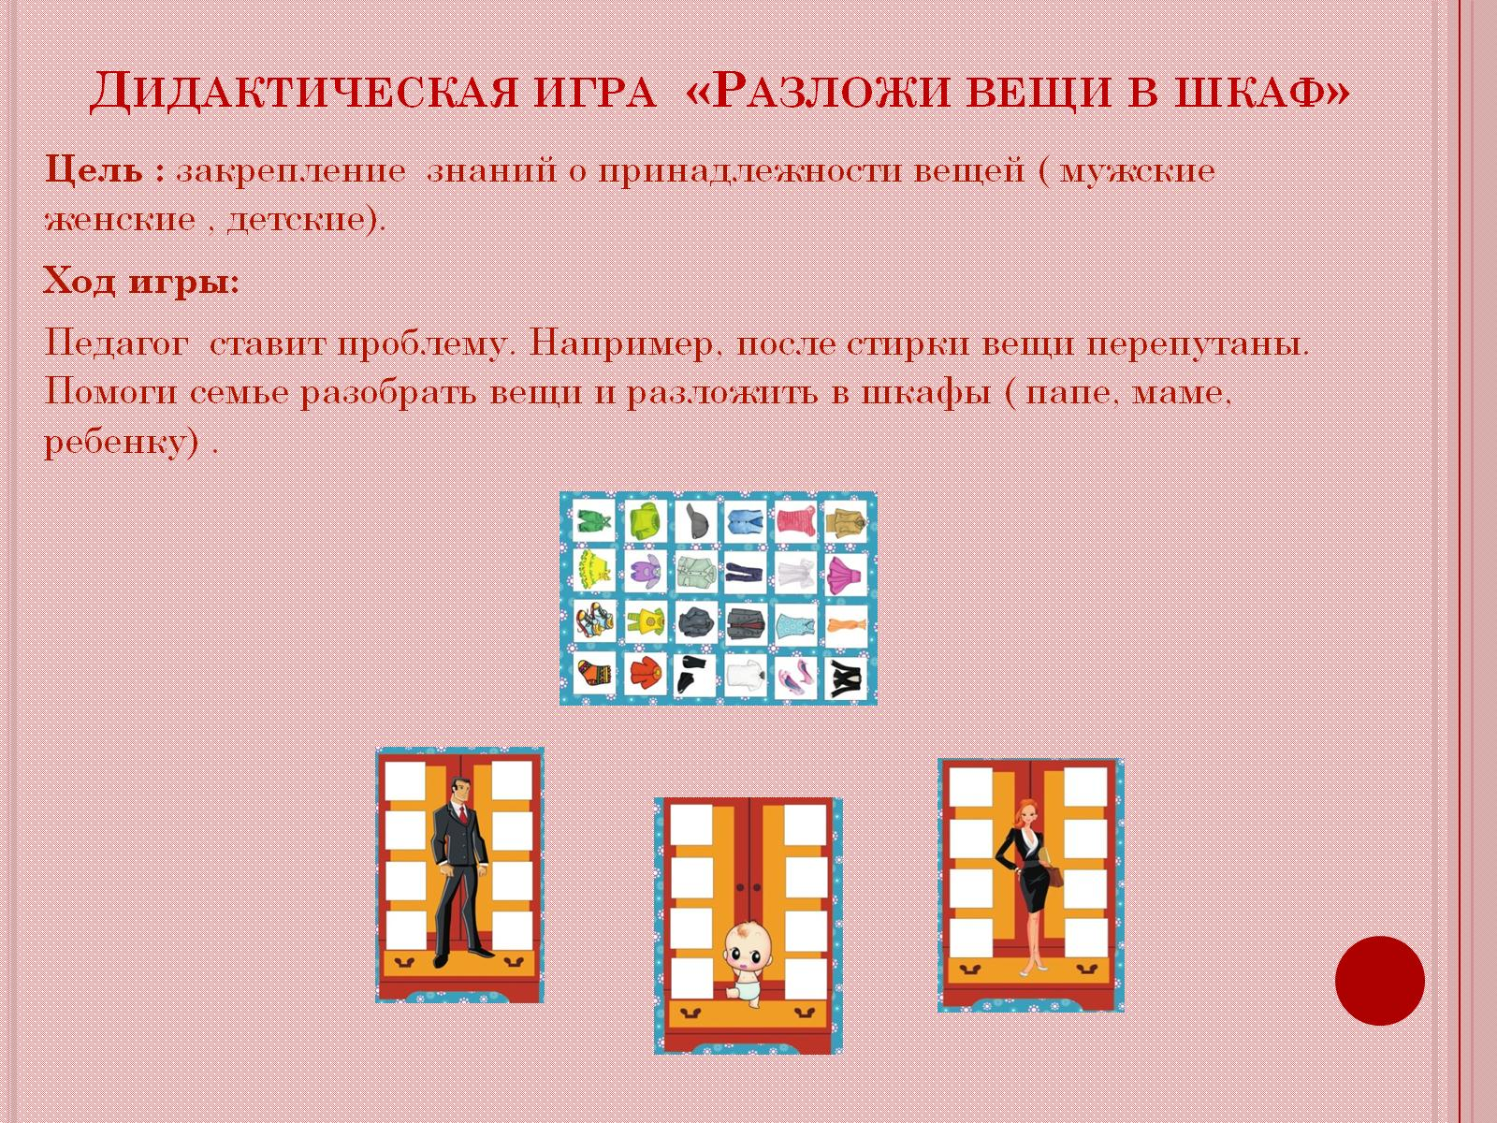
Дидактическая игра «Разложи вещи в шкаф»

Slide 9
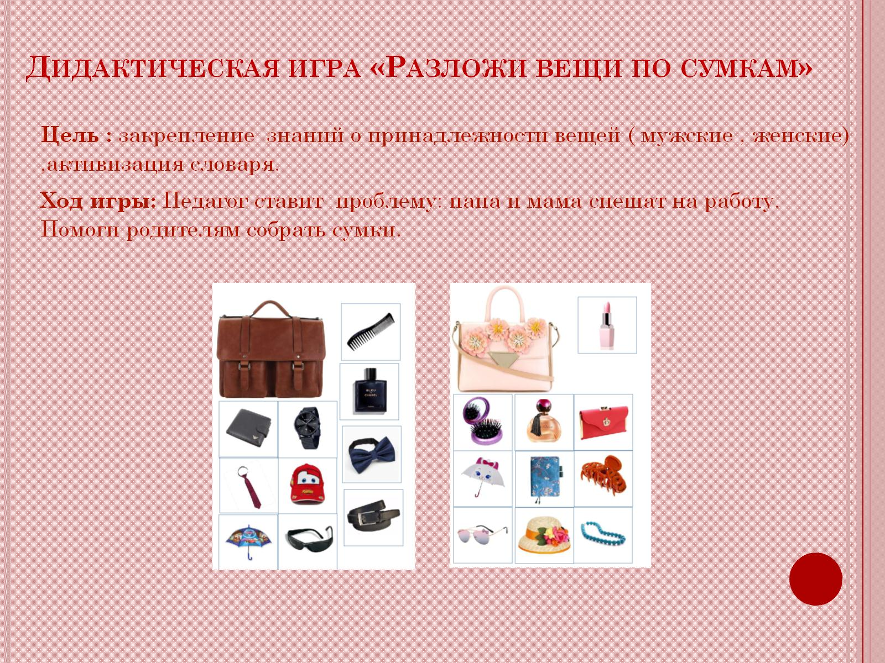
Дидактическая игра «Разложи вещи по сумкам»

Slide 10
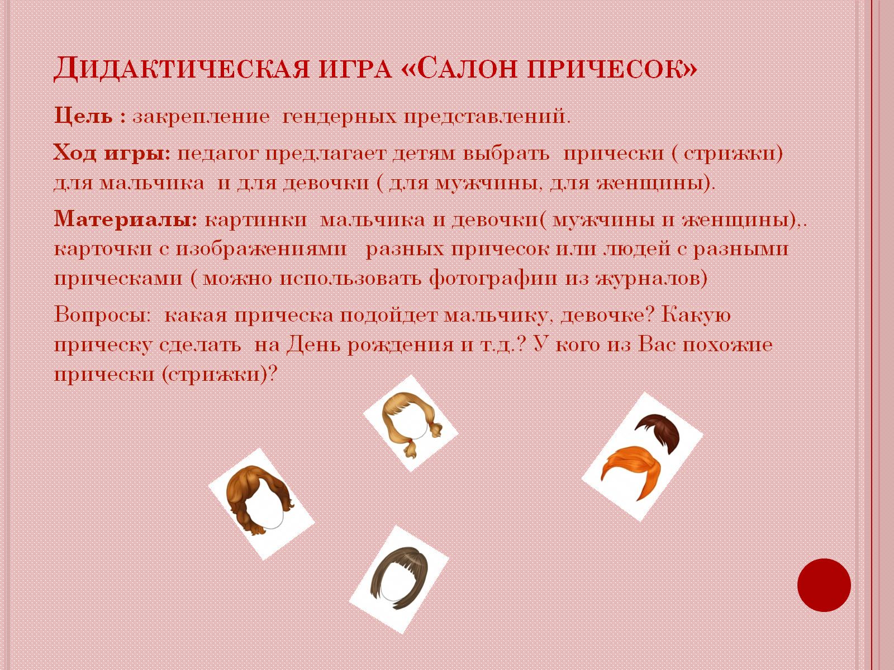
Дидактическая игра «Салон причесок»

Slide 11
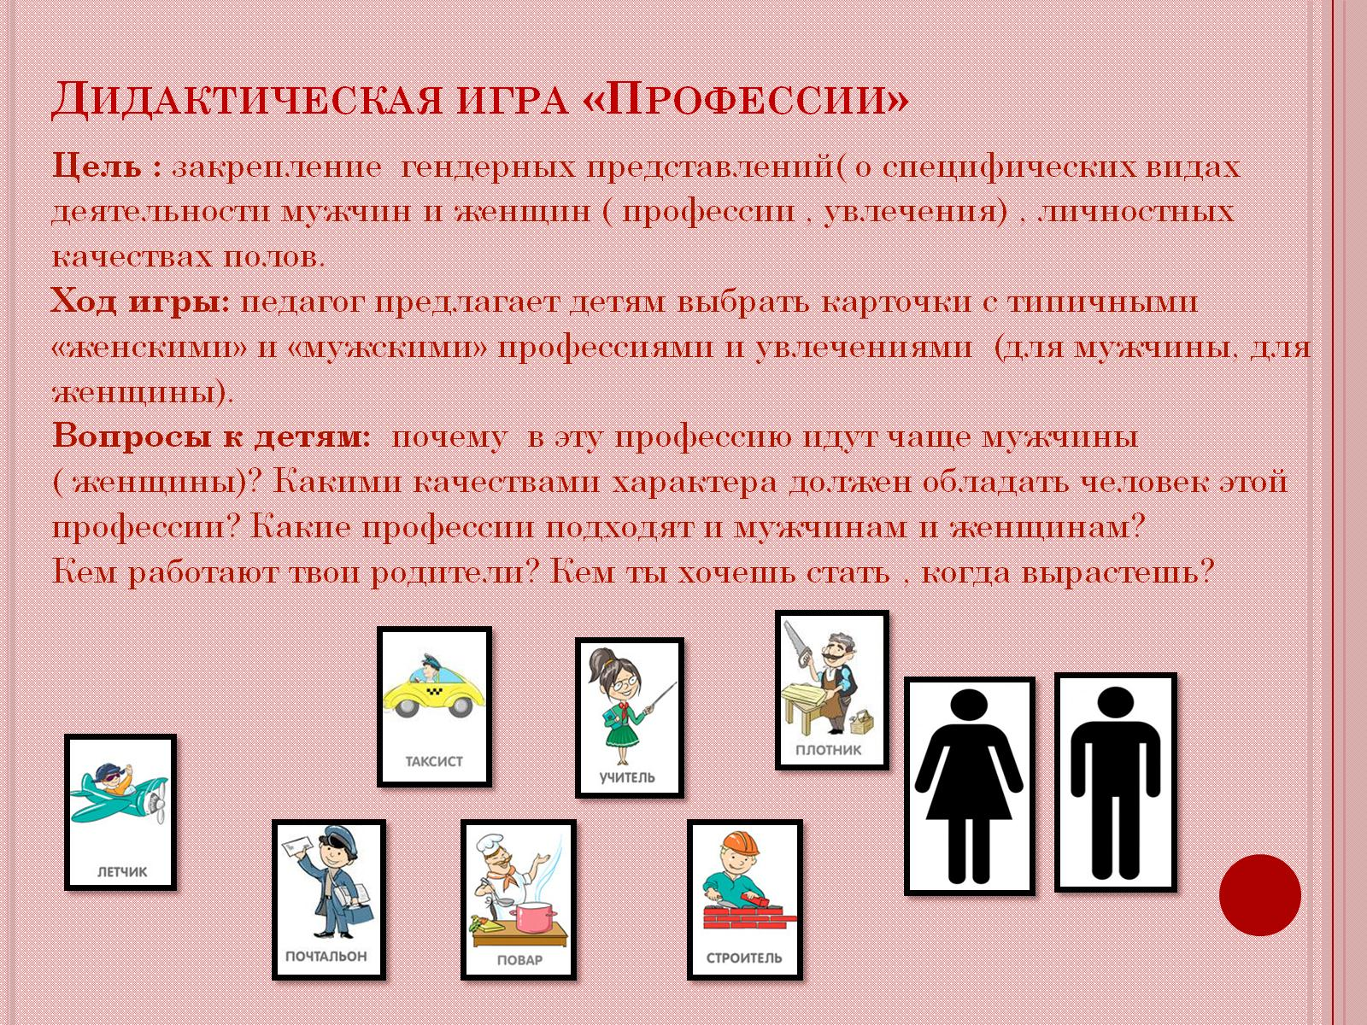
Дидактическая игра «Профессии»

Slide 12
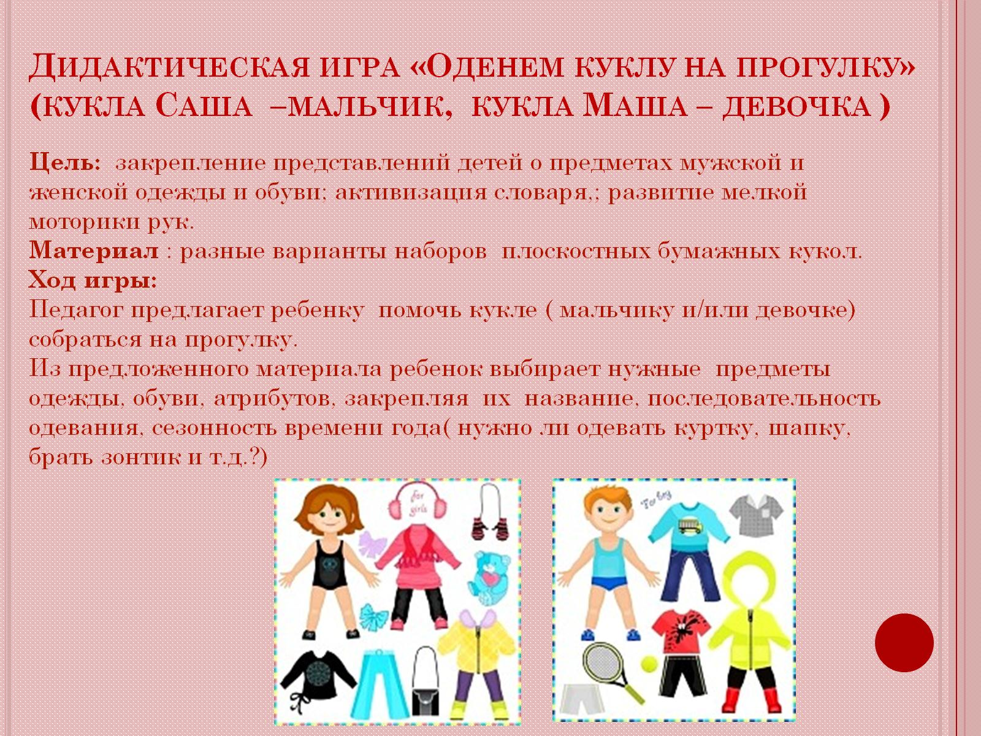
Дидактическая игра «Оденем куклу на прогулку» (кукла Саша –мальчик, кукла Маша – девочка )

Slide 13
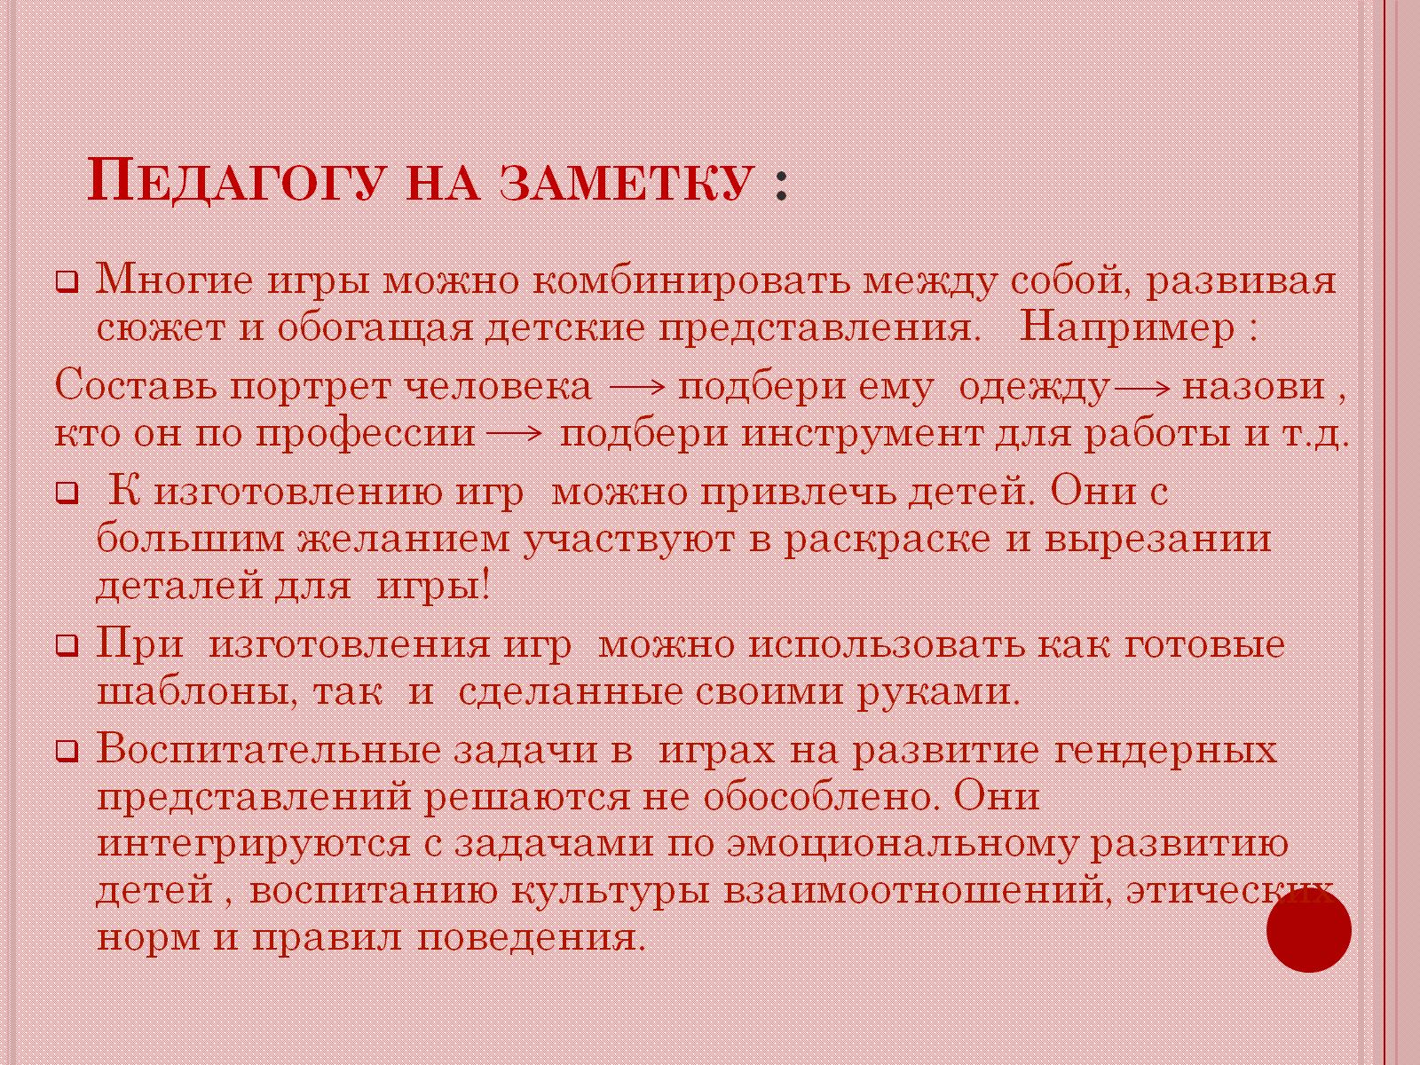
Педагогу на заметку :

Slide 14


